Slide 1

阿里云专有云汇报
Notes:
吴总，钟总

Slide 2
云计算：用更低的试错成本，为大数据和人工智能提供支撑
生产
HIS
物流
电商
通关
风控
缴费
财务
+
移动
车联网
+
舆情
反恐
业务分类
可靠交易记录
业务可靠性&连续性（IOE）
海量在线交互
互联网+业务中台
实时洞察未来
数据驱动&个性化推荐
支撑模式
应用软件
应用软件
平台软件
平台软件
基础设施
基础设施
驱动力：海量数据处理，大规模并发，人工智能
最佳实践：互联网公司，公共云厂商

Slide 3

阿里云专有云：让每个企业都拥有自己的飞天
专有云
混合云模式
公共云
北京，杭州，上海，青岛
深圳，香港，新加坡
专有云
公有云
弹性
多租户
大规模验证
专有云
更好的私密性和专属性
软件定义
企业级特性
一套架构体系，不同的部署环境

Slide 4
未来的持续演进：开放、可信、可控的企业级云平台
引擎和接口的兼容性
硬件兼容性
开放
E2E安全设计
数据可靠性
业务连续性
自主可控的调度框架
统一运维
多租户运营
数字化转型引擎
可信
可控

Slide 5
阿里云专有云全景图
⑥
开放接口，统一管理与运维
容
灾
备
份
安
全
合
规
① IAAS 弹性资源平台
② DAAS 智能数据中台
③ PAAS 敏捷业务中台④ 业务连续性
⑤ 分层安全框架
⑥ 统一管理与运维
③
人工智能
互联网中间件／应用服务
②
OLTP数据库
OLAP数据仓库
NoSQL数据库
大规模计算
①
计算
存储
网络
飞天内核
④
盘古：分布式存储
伏羲：分布式调度
夸父
⑤
天基 ：分布式数据中心管理
数据中心硬件：机房+服务器+网络

Slide 6
分层安全框架
权威机构认证（CSA，等保三级，可信云认证，ISO27001）
云用户安全
云盾
账号安全
传输加密
专有网络
访问控制
主机入侵防护
虚拟机安全
镜像安全
防IP/MAC欺骗
数据清零
存储安全
数据加密
ACL访问控制
数据索引清零
数据库安全
IP白名单
数据加密
SQL审计
大数据安全
细粒度授权
安全数据交换
数据审计
WAF
（应用防火墙）
云平台安全
态势感知
飞天平台安全
物理机安全
物理网络安全
安全审计

Slide 7


专有云网络规划
ISP或者用户骨干网
分光器
VPC专线接入（可选）
运维专线（可选）
业务网
6*10G
6*10G
4*10G
1*10G
1*10G
4*10G
CSW
CSW
ISW
4*10G
ISW
2*40G
2*40G
2*40G
2*40G
1*10G
1*10G
1*10G
DSW（4slot）
DSW（4slot）
Layer 3
2*40G
2*40G
1*10G
2*40G
2*40G
2*40G
2*40G
2*40G
2*40G
LSW
4*10G
ASW
ASW
…
ASW
ASW
LSW
NCs
…
NCs
3组万兆ASW
SLB/LVS/DNS
XGW

Slide 8
高效的全链路专有云交付服务
阿里云专业服务团队提供从IDC、网络、OS到平台的端到端的全链路交付服务
交付准备
部署实施
建转运
IDC布线
网络交付
OS交付
平台交付
平台验收
运维服务
技术经理进场
合作伙伴驻场进场
交付方案
IDC勘察
客户施工队布线
阿里施工队布线
SLA起点：
IDC布线&设备上架完成
SLA终点：
交付完成验收及建转运
尽量提前勘察
人员岗位 | 数量
IDC勘察&布线指导工程师 | 1
网络交付工程师 | 1
OS交付&平台交付工程师 | 2
项目经理 | 1
设备到机房完成上架开始，21天完成专有云交付

Slide 9
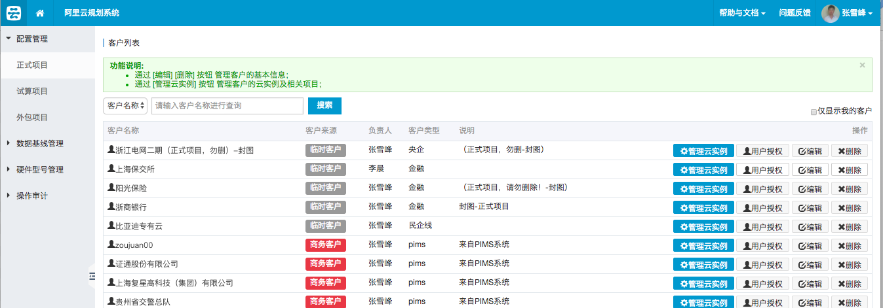
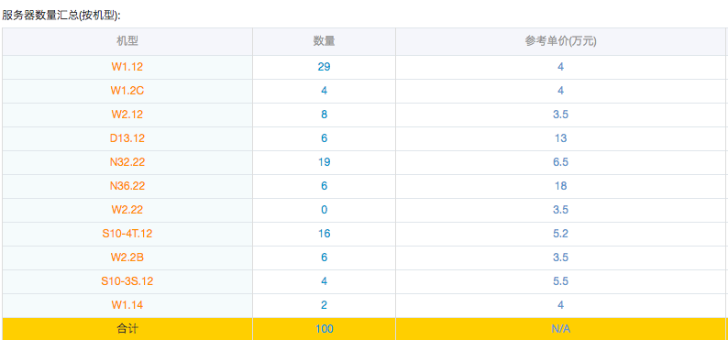

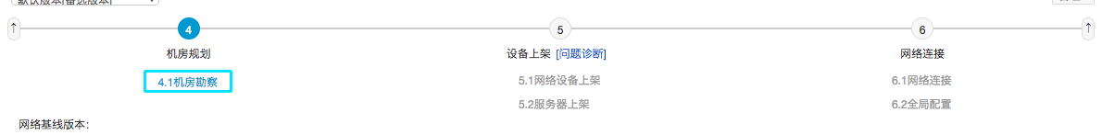
专有云部署前准备
设备规划
架构师进行设备规划
客户采购设备清单（交换机、服务器）
交付人员进行工堪
导入规划系统
服务器、网络设备上架表
IP规划表
服务器装机表
导出规划表
网络配置
云平台配置
云平台规划、机柜规划、
物理设备规划、网络规划

Slide 10

专有云部署流程
初始化业务网
标准天基到终态
部署前准备
部署ops-master服务
接管ops 1-n 及上面的服务
人工初始化oob网
装机ops 2-n
u盘装机ops1
部署云产品
部署ops-slave及
标准天基
启动单机天基
查看部署进度
单机天基工作
标准天基工作

Slide 11
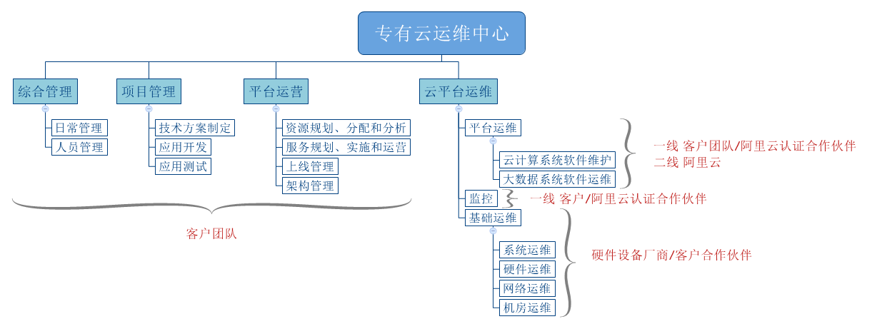
专有云运维中心分工

Slide 12
专有云运维方案
阿里云提供订阅（版本升级）和技术支持服务（电话/工单）
阿里云提供驻场服务、技术经理服务、上门服务等增值服务
专有云
客户现场运维服务
阿里云技术服务
专属客户服务
客户运维团队
技术经理服务
Level 1支持
7*24
驻场运维
客服
7*24
售后
阿里云或者
合作伙伴
5*8
驻场运维
专有云专属售后电话
Level 2支持
阿里云官网工单
服务经理
云计算
中间件
上门运维
大数据
阿里云原厂
钉钉群
技术支持
Level 3支持
云计算
大数据
中间件

Slide 13
总结
企业数字化转型最佳伙伴
目前唯一大规模商业化的Cloud Native架构的私有云平台
开放，可控，可信

Slide 14


Slide 15
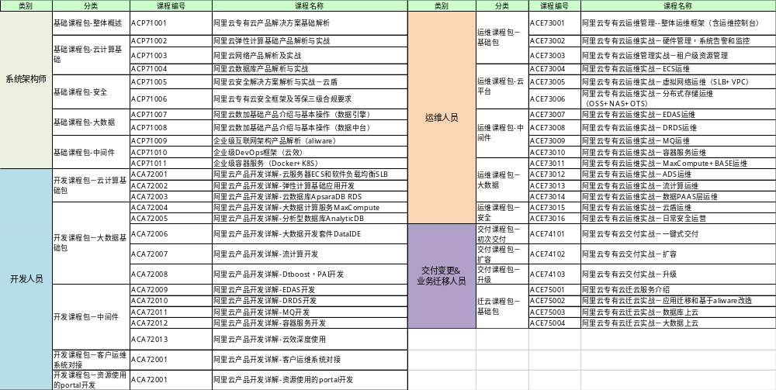
全方位赋能体系

Slide 16

专有云部署示意图
交换机
ECS集群
RDS集群
云产品服务集群
……
…
…
…
…
部署，启动
云产品管控，底座中间件，底座基础组件等服务混部在管控宿主机上
…
部署，启动
部署
…
部署
ops1
ops2 3 4 ops n
…
minirds
slb-lvs
（横向扩展）
oob网
交换机管理网

